Slide 1
LASER készülékek minősítő vizsgálatának méréstechnikája

Slide 2
I. A laserfény tulajdonságai
II. Lézer létrehozása
III. Főbb lézertípusok
IV. A lézersugárzás biológiai hatásai és a szöveti kölcsönhatások
Orvosi alkalmazások
V. Lézerek minősítő vizsgálata

Slide 3
I. A laserfény tulajdonságai:
Koherens (térben és időben)
Extrém intenzitású
Polarizált (linerárisan, cirkulárisan vagy elliptikusan)
Hullámhossz: típusfüggő, infravöröstől a látható fényen át az ultraibolyatartományig
Monokromatikus

Slide 4
II. Lézer létrehozása
Elve: Indukált emisszió
Laseranyag (ahol létrejön a populáció inverzió)
Optikai rezonátor (pozitív visszacsatolás tükrökkel)
Energiaforrás (a lézeranyag gerjesztéséhez)

Slide 5
III. Főbb lézertípusok:
Gázlézerek: Atom- (He-Ne), molekula- (CO₂) és ion- (Ar-ion)
Szilárdtestlaserek: Rubin és YAG, pl.: Nd:YAG
Félvezető lézerek: pl.: GaAs
Folyadéklaserek: Oldott szerves fluoreszkáló festékanyag, pl.: rodamin
Excimer: pl.: ArF

Slide 6
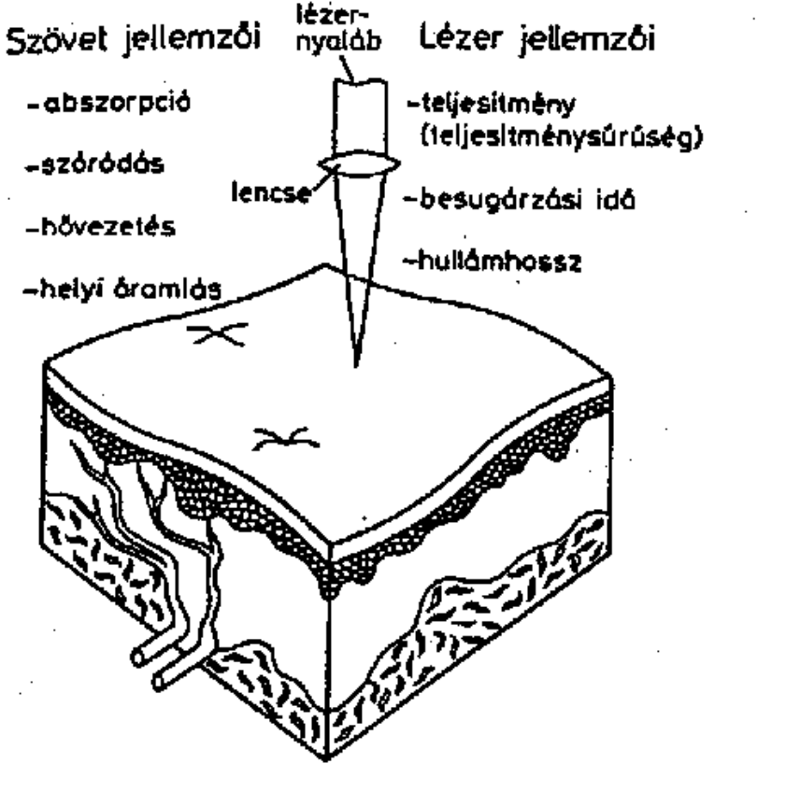
IV. A lézersugárzás biológiai hatásai és a szöveti kölcsönhatások
A biológiai hatások: Az I. pontban leírt lézerspecifikus tulajdonságok miatt: Ionizáció és fotokémia reakciók
Hőhatás: Koaguláció, vaporizáció, excízió
Mechanikai: Fotodisztrupció, fotoablatio

Slide 7
IV. Orvosi alkalmazások
Laboratóriumi diagnosztika
Klinikai diagnosztika (fotodinamikus PDD)
Fotodinamikus terápia (PDT)
Softlaser terápia
Sebészeti lézeralkalmazások (Kézidarabok, mikromanipulátorok, endoszkópok, száloptikák segítségével)

Slide 8
V. Lézerek minősítő vizsgálata
A vonatkozó szabványok:
MSZ EN 60601-1:1997
MSZ EN 60601-2-22:1999
MSZ EN 60825-1:1998 (2000 május!)
Illetékes hatóság(Competent Authotority):
hazánkban az Orvostechnikai Hivatal.
Kijelölt szervezetek(Notified Body) feladata:
A minősítő vizsgálatok elvégzése és
tanúsítása. Akkreditált mérőhely szükséges!

Slide 9
A vizsgálat lehet:
Gyártásközi és végbemérés ( Gyártó feladata )
Időszakos felülvizsgálat ( A felhasználó feladata, lézergyártmányoknál 2 évente )
A vizsgálat két fő részből áll:
Villamos biztonságtechnikai vizsgálatok
Funkcionális működés ellenőrzése és sugárbiztonsági vizsgálatok

Slide 10
VI. A mérési módszerek, eljárások
(Az OPAL 25 végbemérése során szerzett tapasztalatok alapján)
Villamos biztonságtechnikai vizsgálat: Speciális célkészülék:GERB GM 50 EUROTESTER
Funkcionális vizsgálat: Parametrikus bemérés és sugárbiztonsági ellenőrzés
Teljesítménymérő műszer: OPHIR 30 ASH

Slide 11
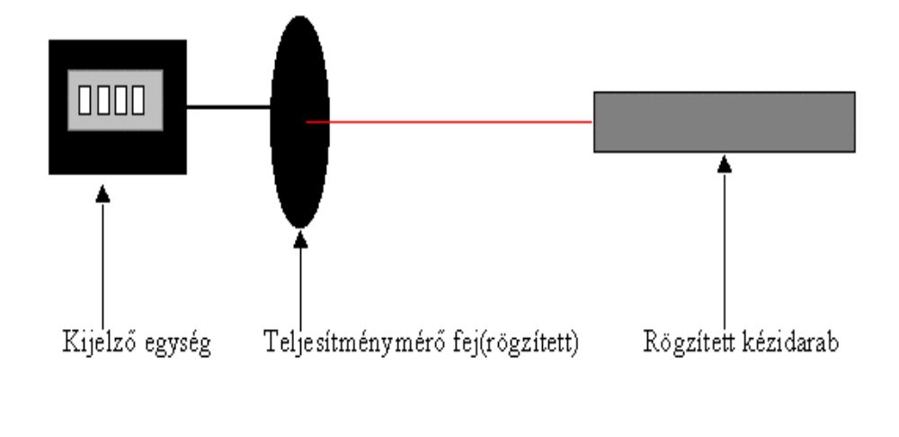
VI. / 1.) A parametrikus/funkcionális mérések kivitelezése:
Lézer teljesítmény/energia mérés:

Slide 12
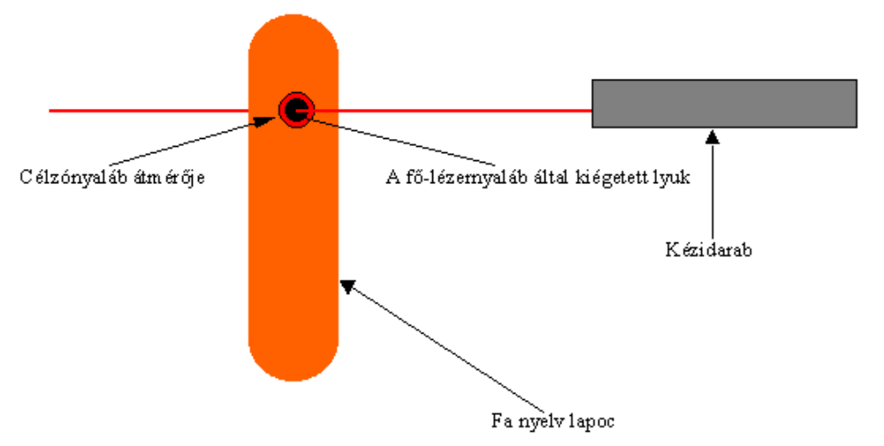
A célzó és fő-lézernyaláb koncentrikusságának vizsgálata:

Slide 13
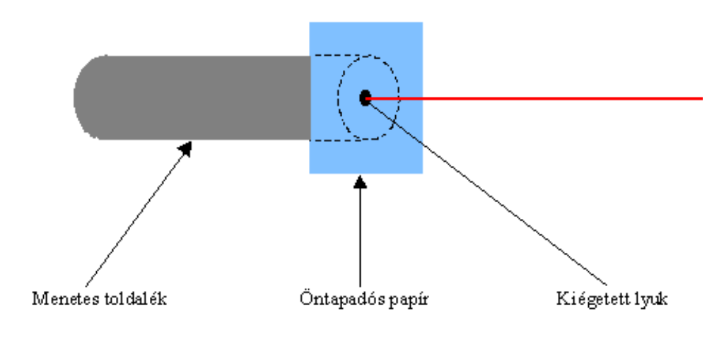

Manipulátorkar mozgathatóságának vizsgálata:
Scanner funkciók ellenőrzése:(mm-papír segítségével)

Slide 14
VI. /2.) Lézer biztonságtechnikai funkciók ellenőrzése:
Vészleállító gomb (3B és 4)
Optikai nyalábvezető érzékelése
Távvezérlő (3B és 4)
Kulcsfelügyelet (3B és 4)
Nyalábgyengítő (3B és 4)
Kibocsátásjelző (3B és 4)
Figyelmeztető jelzések (2, 3A, 3B és 4)
Megjegyzés: A lézer veszélyességi osztályok 1, 2, 3A, 3B és 4.

Slide 15
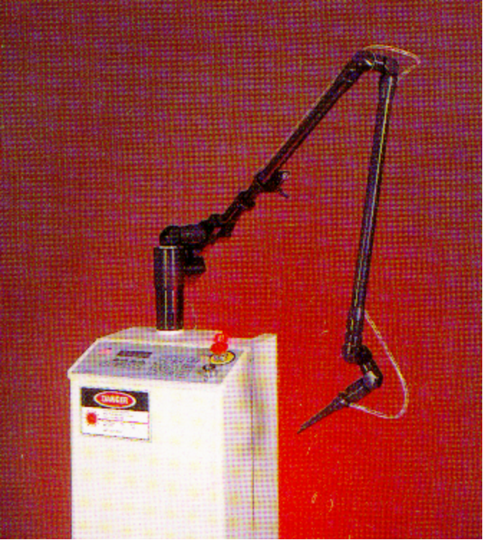
VÉGE

